Slide 1
鹊桥会活动
www.yipsir.com.hk
Notes:
1

Slide 2
大纲
1. 人际吸引的六大引素
外貌、邻近、互补性
相似性、才能、人格质量
2. 物以类聚 (相似性)
3. 握手自心理 (外貌、第一印象)
4. 齐心合力接气球 (身体接触、正面感觉)
5. 「二、四、八」体验游戏 (才能、人格品质)
6. 搬泳池 (才能、人格品质)

Slide 3
邻近性
同事
同学
朋友的团体活动
公开的团体活动，如培训班，志愿者
邻居
教会
其他

Slide 4
建立亲和感活动
物以累聚 (籍贯、运动、喜欢的电影、擅长的乐器)
适用于初次聚会的互相认识活动

Slide 5
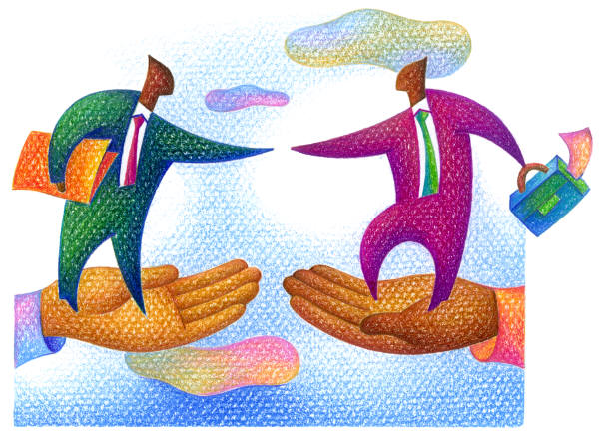
活动 ─ 握手看心理
活动
请与5位不同的朋友打招呼和握手
分享
刚与你握手的朋友：
他的力度如何 (大 / 中 / 小)?
他的手掌温度如何 (高 / 中 / 低)?

Slide 6
活动 ─ 握手看心理
分析：
力大 → 热诚, 自信↑, 权力↑
力小 → 羞怯, 自信↓, 权力↓
温度高 → 健康↑, 情绪 +ve
温度低 → 健康↓, 情绪 -ve

Slide 7
活动 ─ 握手看心理
什么情况下不适当主动与人握手?
假如你是男性, 对方是女性
假如对方是比你年长
假如对方的权力位置比你高
启示：
注意握手礼仪
→ 社交场合, 面试场合, 新丁上任场合
处理刃难握手局面
→ 擒拿手, 夺取控制权

Slide 8
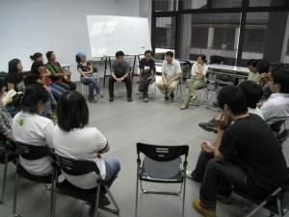
「二、四、八」─ 选择与被选
第一輪
馬蹄型圍圈而座
中間分界, 分成兩大組
馬蹄口兩边的第一位組員开始对猜
贏的一方可从对方那边挑选一位印象好, 但不熟悉的異性結合成一組, 在室內隨便找个舒适位置閒聊。
然後輪到兩边的第二位队員对猜...

Slide 9
「二、四、八」─ 选择与被选
第二輪
以剛才所結合的2人組為一單位, 馬蹄型圍圈而座
中間分界, 分成兩大組
馬蹄口兩边的第一組派一位組員做代表, 开始对猜
贏的一方可从对方那边挑选一对印象好, 但不熟悉的異性結合成一組, 在室內隨便找个舒适位置閒聊。
然後輪到兩边的第二对队員对猜...

Slide 10
「二、四、八」─ 选择与被选
第三輪
以剛才所結合的4人組為一單位, 馬蹄型圍圈而座
中間分界, 分成兩大組
馬蹄口兩边的第一組派一位組員做代表, 开始对猜
贏的一方可从对方那边挑选一組(4人)印象好, 但不熟悉的異性結合成一組, 在室內隨便找个舒适位置閒聊。
然後輪到兩边的第二組队員对猜...

Slide 11
「二、四、八」─ 选择与被选
解說
參加者在第一輪活动时的感覺、期望、內心的說話
在現实生活中有沒有相似的經驗
对自己性格之發現
在第二、第三回合與第一回合的感覺、經驗有沒有分別, 有何不同?
对現实生活、人际關系上有何啟示?

Slide 12
「齊心合力」─ 圍圈接球

Slide 13
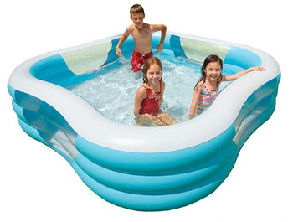
「齊心合力」─ 搬泳池

Slide 14
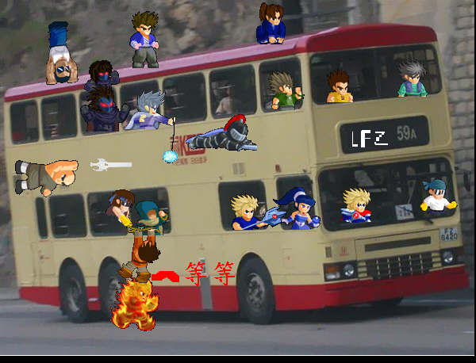
The end

